Slide 1
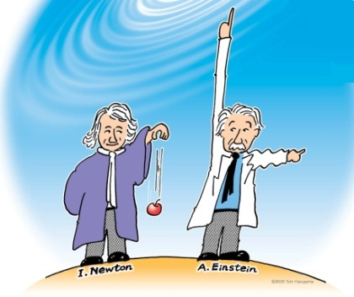
重力・重力波物理学
イラスト
Tom Haruyama
安東 正樹 (京都大学 理学系研究科)

Slide 2

  第3章 観測とデータ解析
重力波検出器による観測
観測データの解析と解釈
観測により得られた結果

Slide 3

重力波信号探査のデータ解析
「砂漠で針を探す」

Slide 4
  第3章 観測とデータ解析
重力波検出器による観測
観測データの解析と解釈
観測により得られた結果

Slide 5
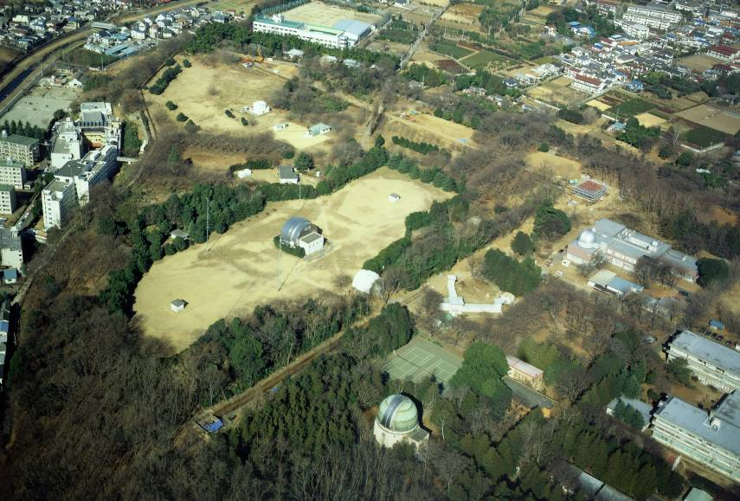
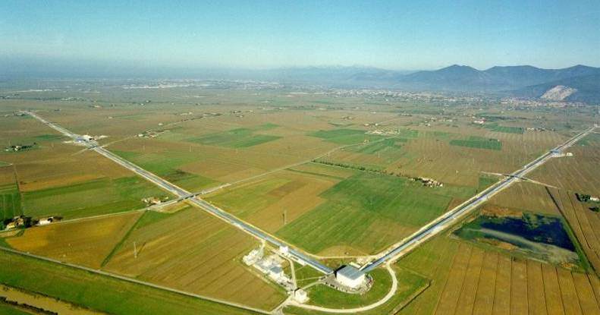
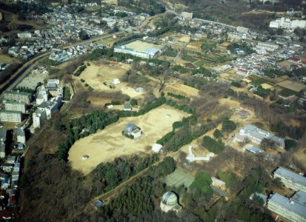
大型レーザー干渉計型重力波望遠鏡
第1世代 大型干渉計 (1999年頃から稼働)
世界で 4プロジェクト 6台 → 国際観測ネットワーク
LIGO (USA)
4km x2 +2km x1
GEO (GER-UK)
baseline 600m
TAMA (JPN)
baseline 300m
VIRGO (ITA-FRA)
baseline 3km

Slide 6
重力波の観測運転
・重力波の観測
- 干渉計を動作させ, 時系列データを取得し続ける
TAMA : 2か月 x 数回
LIGO : 2年弱, 3台の同時動作
・現実の観測中の障害
- 突発的な外乱 (地面振動など)
→ 干渉計が非動作状態になる, 非定常雑音
- 環境ドリフト (温度, 気圧, 地面の傾斜・歪み など)
→ 干渉計感度の悪化など
各種環境モニタ信号 (~100チャンネル)
干渉計の自動動作, 動作復帰システム

Slide 7
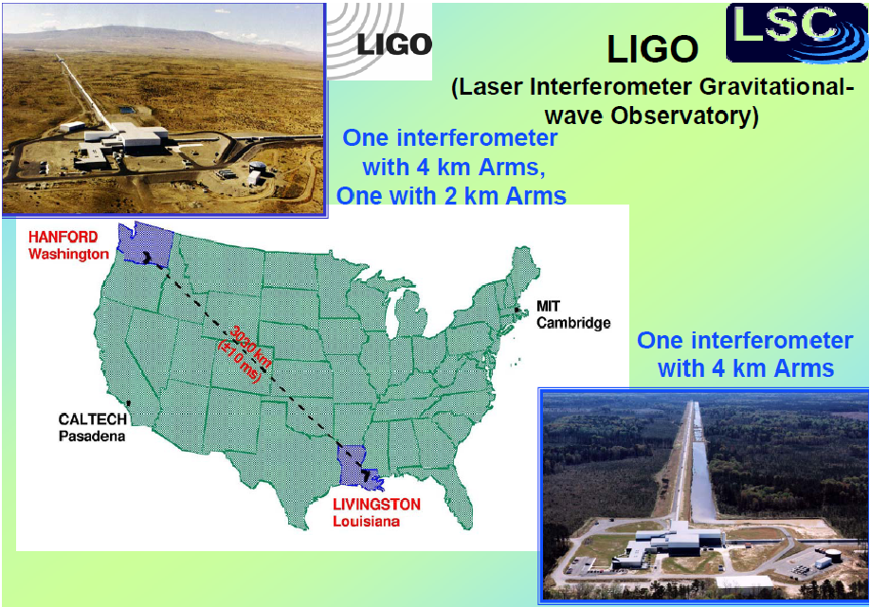
LIGO
2002年観測開始
計画通りの感度を実現 (世界最高感度)
→ 連星中性子星 20Mpc まで観測可能
長期連続観測
→ 1年以上の3台同時観測データ
(S5: 2005年11月 - 2007年10月)
基線長4km 2台, 2km 1台の
レーザー干渉計重力波検出器

Slide 8
Time Line
October 2008
Daniel Sigg
1999
2000
2001
2002
2003
2004
2005
2006
2007
2008
2009
2010
2011
3
4
1
2
3
4
1
2
3
4
1
2
3
4
1
2
3
4
2
4
2
4
2
4
2
4
2
4
2
4
2
4
2
4
1
3
1
3
1
3
1
3
1
3
1
3
1
3
1
3
Inauguration
First Lock
Full Lock all IFO
Design Sensitivity
4K strain noise
at 150 Hz [Hz^{-1/2}]
10⁻¹⁷
10⁻¹⁸
10⁻²⁰
10⁻²¹
10⁻²²
3x10⁻²³
Science
S1
S2
S3
S4
S5
S6
First Science Data
1 year of
Coincidence
Data
Runs
Installation and Commissioning
Enhanced LIGO
Advanced LIGO

Slide 9
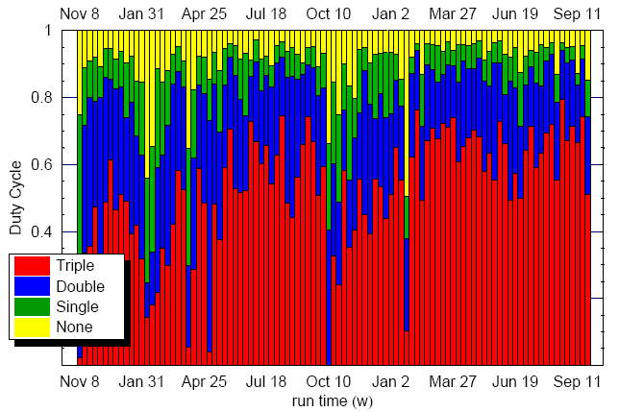
LIGO S5 観測運転
LIGO 3台の同時観測データ1年分を取得
( Nov 2005 – Sep 30, 2007 )
S5 duty cycles:
52.8 % in triple coincidence
57.0 % in H1L1 coincidence
Total for H1: 77.7 %
Total for H2: 78.2 %
Total for L1: 65.7 %
H1H2L1V1: 11.3 %

Slide 10
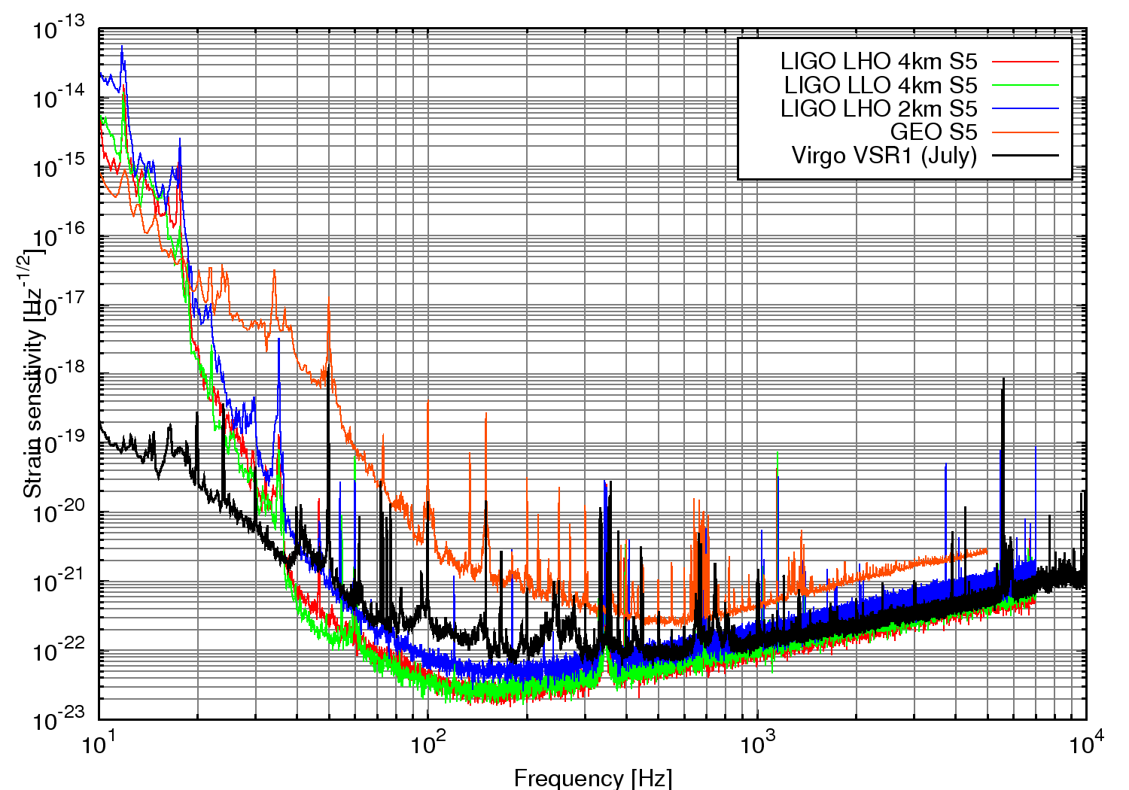
観測時の感度

Slide 11
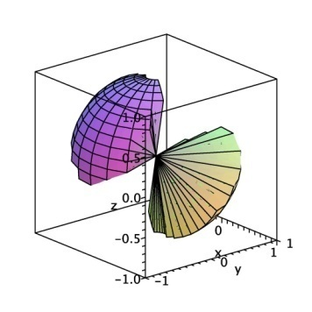
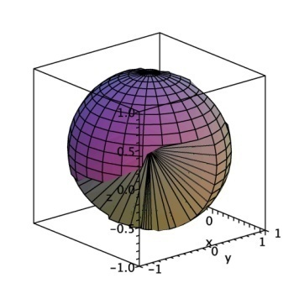
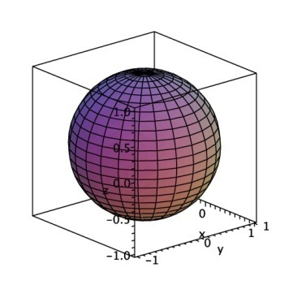
複数台での同時観測
・天文的な意義
天球のカバー ← 干渉計は 弱い指向性を持つ
検出された場合 --- 天文的情報の取得
波源の位置, 偏波 の情報の取得
→ 最低3台が必要, 指向性を考慮するとより多く
L/H+L/L
・実際上の意義
複数台での同時検出
→ 検出の信頼度の向上, 偽イベントの除去
重力波信号は微弱
→ 多くの Fake event が現れる
L/H+L/L+V
L/H+L/L+V+LCGT

Slide 12
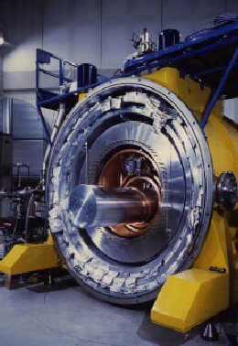
地上重力波検出器による観測
検出の試み : 1960年代より行われる
現在, 大型検出器が稼働中
レーザー干渉計型 : 6台, 共振型検出器 : 3台
TAMA
Auriga
LIGO Hanford
LIGO Livingstone
国際的観測ネットワーク
→ 検出の信頼度向上, 波源の方向特定, 重力波偏波の分離
1年を超える観測データが取得されている
連星中性子星合体イベント : 50kpc~20Mpcの観測レンジ
→ 我々の銀河, 近傍銀河でイベントがあれば検出可能

Slide 13
  第3章 観測とデータ解析
重力波検出器による観測
観測データの解析と解釈
観測により得られた結果

Slide 14
データ解析
取得した時系列データから 重力波信号を探査
雑音に埋もれた微小信号を探す
解析の流れ
1. データの前処理
信号のキャリブレーション, ホワイトニングなど
動作が不安定だった時間帯のデータを棄却
フィルタパラメータ・閾値の決定 など
2. フィルタリングと信号候補の取り出し
対象とする信号に応じてデータをフィルタリング
偽イベントの棄却, イベント候補の取り出し など
3. 統計的解釈
イベントの有意性の検定
上限値の見積もり など

Slide 15

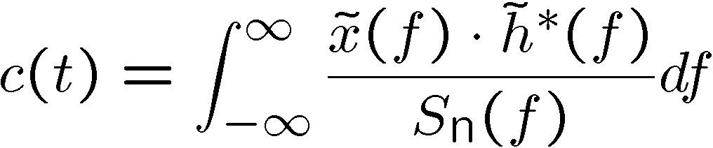
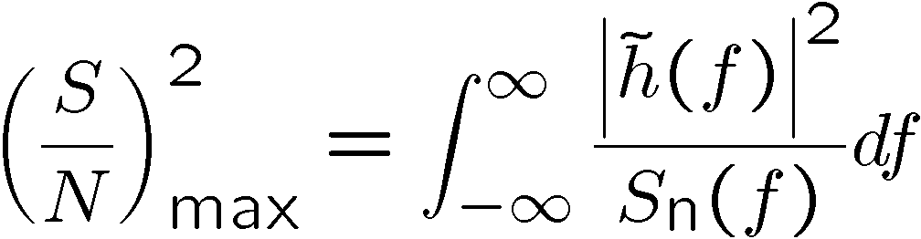
マッチト フィルタリング
・雑音に埋もれた信号を最大の信号/雑音比(SNR)で取り出すフィルタ
検出器の出力
重力波信号
検出器の雑音
最大SNRとなるフィルタ出力
検出器出力のフーリエ成分
重力波信号波形のフーリエ成分
検出器の雑音パワースペクトル
そのときのSNR

Slide 16
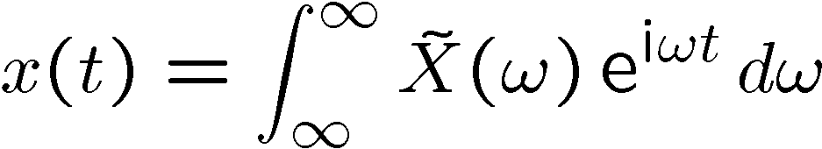
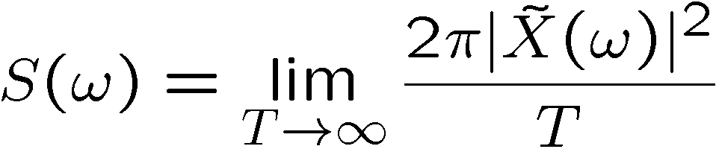
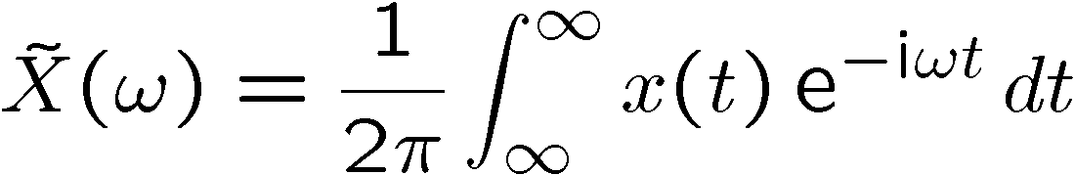
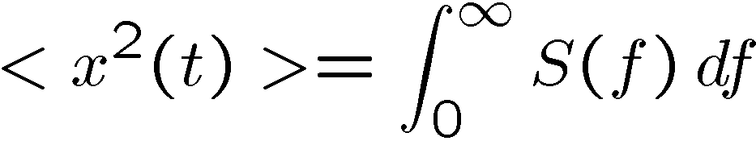
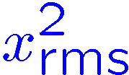
補足説明: パワースペクトル
フーリエ変換と逆フーリエ変換
パワースペクトル
パワースペクトルの持つ意味
S
変動が大きい
周波数帯
: 変動の平均パワー
パワースペクトル
ランダム変動の平均パワー
に対する各周波数成分の寄与
f

Slide 17






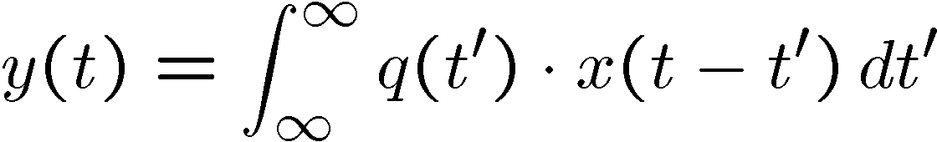

補足説明: 信号のフィルタリング
線形フィルタ
入力と出力に
線形の関係があるフィルタ
入力
フィルタ
出力
時間領域
フーリエ変換と逆フーリエ変換
インパルス応答関数
周波数領域
システム応答関数 (伝達関数)
インパルス応答関数 – 伝達関数 : フーリエ変換の関係にある

Slide 18

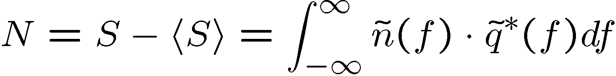
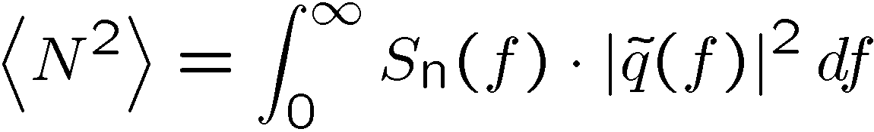
フィルタ処理
・フィルタ出力
検出器出力
フィルタ
それぞれフーリエ変換し、
周波数領域で考える
信号と雑音の比 (Signal-to-noise ratio, SNR)
を最大にする を求める (最適フィルタ).
信号の期待値
雑音

Slide 19
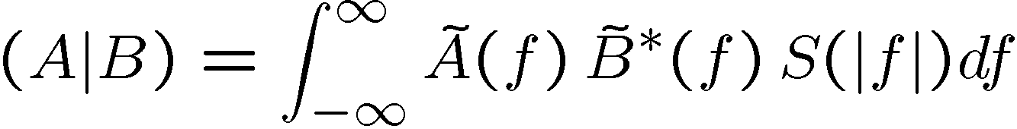
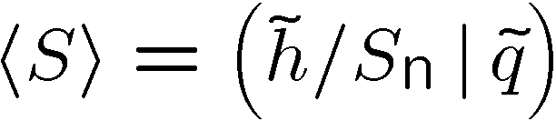
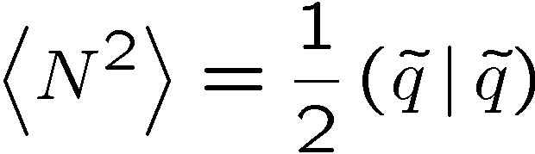
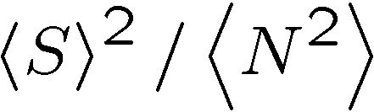
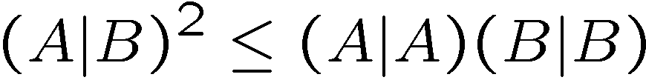
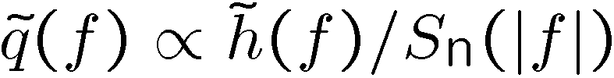
最適フィルタ
・内積を定義
信号の期待値
雑音パワーの期待値
SNRの2乗 を最大にするフィルターを求める.
シュワルツの不等式を用いる
AがBに比例するとき等号成立.
とすればよい.

Slide 20

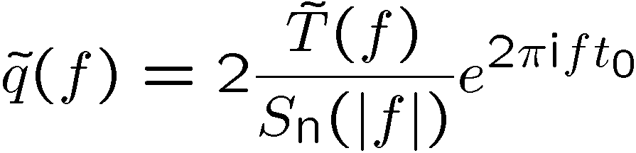
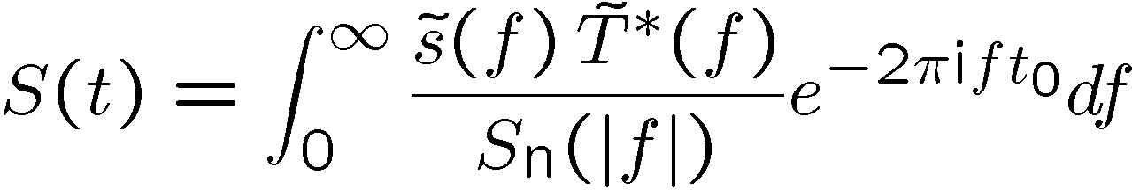

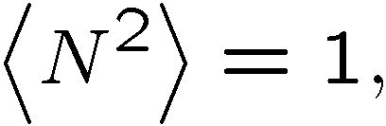
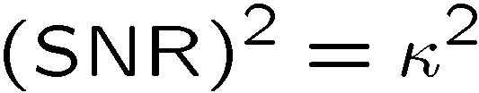
最適フィルタとテンプレート
・テンプレートをT(t)を定義
(t₀ : 信号到達時刻)
最適フィルタ
とおく.
その時,
S(t)のフーリエ変換に相当.
(さまざまな到達時刻に対するSは、FFTによってまとめて求められる.)
・テンプレートの規格化

Slide 21
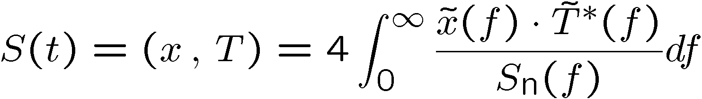


マッチト フィルタリング (再定義)
・雑音に埋もれた信号を最大の信号/雑音比(SNR)で取り出すフィルタ
検出器の出力
重力波信号
検出器の雑音
フィルタ出力 (SNR)
検出器出力のフーリエ成分
規格化されたテンプレート
検出器の雑音パワースペクトル
探査信号に対応する
テンプレートとその規格化

Slide 22
統計的解釈
・フィルター出力が閾値を超えるかで信号の有/無を判断.
・信号が見つかった場合
恣意性が入らないように細心の注意
(閾値, フィルタパラメータ, fake除去)
・信号が見つからなかった場合
物理的解釈, 上限値
統計解析, 埋め込みシミュレーション

Slide 23


重力波信号の検出
・観測の結果 → フィルタ出力(SNR) :
この結果の中での, 重力波信号の ある/なし を判別.
・検定 : 信号の有無の判別法
判断結果
信号あり
信号なし
重力波
到来
第2種の誤り
(False Dismissal)
正しい
実際
重力波
なし
第1種の誤り
(False Alarm)
正しい
の時, ‘信号検出’と判断

Slide 24
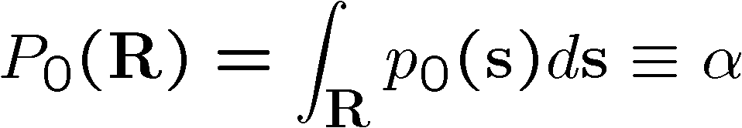
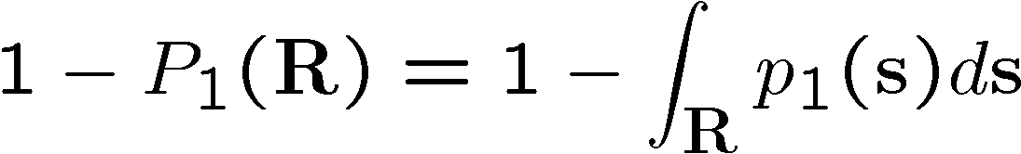


誤った判断をする確率
・誤りが起きる確率
False Alarm Probability
False Dismissal probability
正しく検出する確率 (検出効率)
R
重力波がない
場合の確率分布
重力波がある
場合の確率分布
S

Slide 25
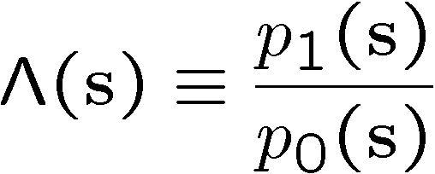


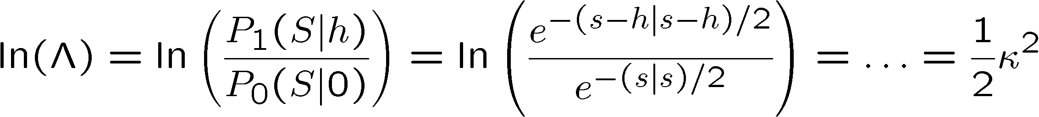
尤度比検定
・Neyman-Pearsonの補題
尤度比 (Likelihood Ratio)
与えられた α に対して となる閾値kを選ぶ.
のとき重力波を検出したと判断するとき
最大の検出効率が得られる (最強力検定).
・マッチトフィルタリングとの関係
(ガウス雑音を仮定)
フィルタ出力(SNR) S に対する閾値 k を基準
→ 重力波信号の あり/なし を判断.

Slide 26
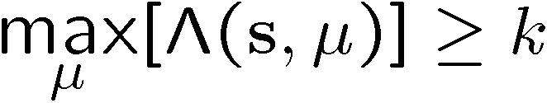
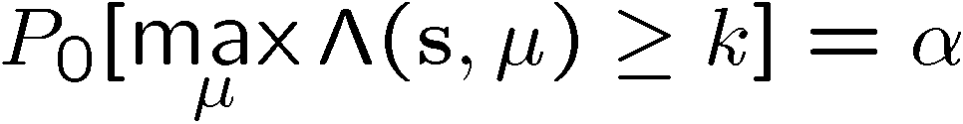
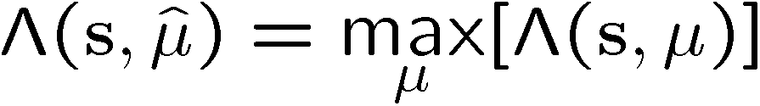


最尤法
・Maximum Likelihood Test
未知のパラメータ μ がある場合,
の時, 重力波信号検出と判断する.
(False Alarm Prob. : )
・最尤推定法 (Maximum Likelihood Estimation)
未知のパラメータ μ について,
となる を の推定量とする.
未知のパラメータがある場合,
(1) SNRを最大とするようなテンプレートを選びだす.
(2) しきい値を超えた場合(重力波を検出した場合),
そのテンプレートに用いたパラメータを推定値とする.

Slide 27
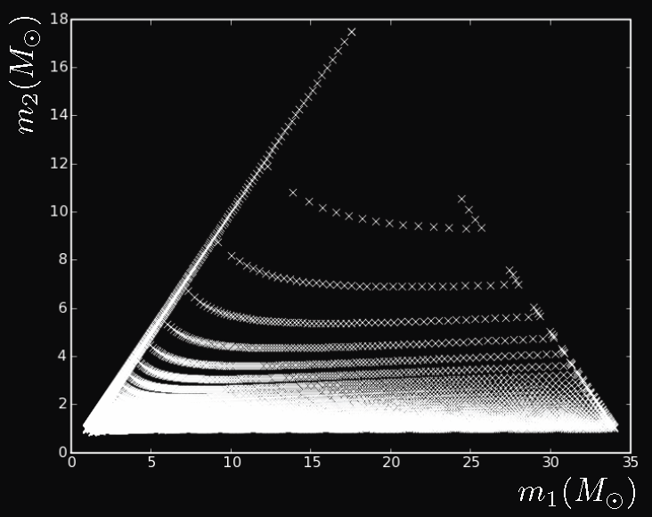
テンプレート群
・パラメータ空間のスキャン探査 → テンプレート群を準備
パラメータ空間にグリッドを張る
細かいグリッドによる高検出効率 ⬄ 有限の計算機資源と計算時間
Minimum Match (SNR許容値) >0.97 などと与える.
テンプレート数の概算
(Fig. from D.Brown 2011)
1.0 ~ 10 Msolar の連星探査
テンプレート数 : 4x10⁵
CPU power : 60 TFlops
※実データ時間と同時間内に解析完了.
検出器感度などに依存.
(By H.Tagoshi)

Slide 28

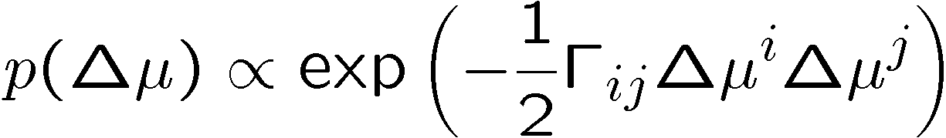
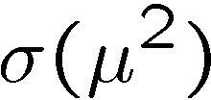
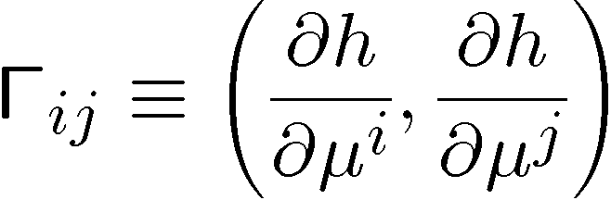
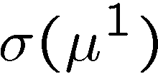
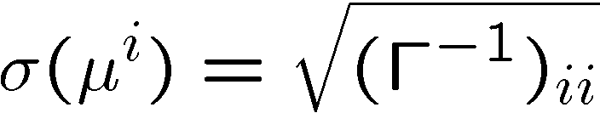
パラメータ推定誤差
・パラメータ推定誤差
(仮定)
信号は十分大きく、SNRは未知パラメータに対する依存性をもつ
→ パラメータの1次摂動の範囲で考える.
検出器雑音はガウス雑音.
SNR確率分布の等高線図
の真値の回りの確率分布は、
μ₂
となる.
フィッシャー行列
(Fisher Matrix)
パラメータ推定誤差
μ₁

Slide 29
データ解析
取得した時系列データから 重力波信号を探査
雑音に埋もれた微小信号を探す
解析の流れ
1. データの前処理
信号のキャリブレーション, ホワイトニングなど
動作が不安定だった時間帯のデータを棄却
フィルタパラメータ・閾値の決定 など
2. フィルタリングと信号候補の取り出し
対象とする信号に応じてデータをフィルタリング
偽イベントの棄却, イベント候補の取り出し など
3. 統計的解釈
イベントの有意性の検定
上限値の見積もり など

Slide 30
  第3章 観測とデータ解析
重力波検出器による観測
観測データの解析と解釈
観測により得られた結果

Slide 31
コンパクト連星合体からの重力波解析

Slide 32
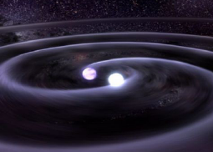
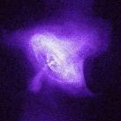
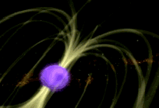
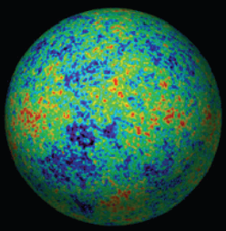
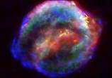
観測対象と解析方法
短時間
(重力波イベント)
長時間
(定常重力波)
波形
予測可能
連星の合体
→ チャープ波
ガンマ線
バースト
パルサー, LMXB
→ 連続波
波形が
予測できない
超新星爆発
→ バースト波
ソフトガンマ線
リピータ
背景重力波
→ 定常ランダム波

Slide 33

連星合体現象からの重力波
・連星合体からの重力波の波形
インスパイラル
合体
リングダウン

Slide 34


インスパイラルフェーズの波形
・合体直前までの波形 --- チャープ波
- 時間とともに振幅・周波数が増大.
- 波形は, 主に2つの星の質量だけに依存.
- 最大周波数 : 最近接安定軌道で規定.
(Fig. by H.Tagoshi)
中性子星連星の場合
100Hzでの軌道半径 : 54 km
100Hzから合体まで : 2.15 sec, 345 cycle
最大周波数 : 1570 Hz

Slide 35




チャープ波形の解析式
・ポストニュートン近似により解析的に求められる : (v/c)で展開近似
Restricted Post-Newtonian Approximation
(Blanchet+ 1995)
Chirp mass
Reduced mass ratio
Luminosity distance
Inclination angle
Phase

Slide 36



チャープ波のスペクトル
・周波数領域で調べる
波形をフーリエ変換
フーリエ振幅 :
(周波数)^{-7/6} の依存性
周波数が次第に高くなる
合体
連星中性子星合体の例
(by Marion 2011)

Slide 37





チャープ波信号を記述するパラメータ
・波源の物理量 3つ
Chirp mass
Reduced mass ratio
Coalescence time
・望遠鏡との位置関係 5つ
軌道傾斜角
ι
Luminosity distance
中性子星連星
Inclination angle
Source sky position
視線
方向
ψ
Polarization angle
θ
・観測時のパラメータ 2つ
Initial phase
φ
干渉計
干渉計基準座標
Initial frequency

Slide 38

連星合体時の重力波
・連星合体時の重力波 --- 解析式で記述できない
→ 数値シミュレーションによる研究 (NS-NS, BH-NS, BH-BH)
潮汐破壊, ディスクの形成, HMNS/BHの形成, 減衰振動,
重力波波形, ニュートリノ放射, … といった物理現象を再現.
NS連星合体の
数値計算
(By Sekiguchi)

Slide 39


連星中性子星の合体数値シミュレーション by 関口氏

Slide 40

連星合体の観測
・連星(NS-NS, NS-BH) 連星合体 → 高密度物質の物理への知見.
- 合体の様子 (潮汐破壊 – 合体 – HMNS – BH) は状態方程式に依存.
- NSの状態方程式, ハイペロン (ストレンジネスを含むハドロン) の存在.
(By Sekiguchi)

Slide 41





リングダウン時の重力波
・ブラックホール形成時の摂動.
→ 重力波を放射しつつ定常状態へ落ち着く.
指数関数的な減衰振動波形
周波数:
Q値:
スピン:
(Fig. by Marion 2011)
ブラックホールの質量, スピンの情報が得られる.
100 M_solar, a=0.5 → f₀ ~ 100Hz, Q ~ 2.6

Slide 42

BH連星合体からの重力波
・ハイブリッド波形 : 数値シミュレーション + ポストニュートン近似による波形
→ ブラックホール連星合体現象の全段階を表現.
インスパイラル
(ポストニュートン近似)
合体 + 減衰振動
(数値シミュレーション)
位相の接続
・ 波源のパラメータ(質量・スピン)を変えた多数の数値シミュレーション
→ ハイブリッド波形をパラメータで表現 (現象論的波形)
(Ajith+ arXiv 0710.2335, arXiv 0909.2867)

Slide 43




連星合体からの重力波スペクトル
・数値シミュレーション結果から導かれた現象論的波形
(Ajith+ arXiv 0909.2867)
- For BH inspiral (no tidal deformation).
- Include inspiral, merger, and ring-down.
- Include spin effect.
GW from BH merger
- 100 Msolar equal mass
- Spin parameter 0.5
- Distance 100 Mpc
Inspiral
Merger
Ringdown

Slide 44


観測信号とアンテナパターン
・干渉計型重力波検出器の出力 : 2つの偏波成分の重ね合わせ.
干渉計のアンテナパターン
軌道傾斜角
ι
中性子星連星
: 天球上の位置
視線
方向
ψ
: 偏極角 (x軸の相対角)
θ
: 軌道傾斜角
φ
干渉計
干渉計基準座標

Slide 45

干渉計の指向性
・干渉計型重力波検出器: 指向性・偏波依存性がある.
干渉計のアンテナパターン
F+
Fx
Average

Slide 46


連星合体からの重力波
コンパクト連星の合体
チャープ波
- 時間と共に周波数・振幅が増大
- ポストニュートニアン近似によって、
  正確な波形が予測できる
マッチド・フィルター解析
(Winner optimal filter)
テンプレート群を準備
予想波形との相関 → SNR
波形から非定常雑音の除去 (χ²-test)

Slide 47

観測データの解析
マッチド・フィルター解析 :
(Fig. by Marion 2011)

Slide 48

探査パイプライン
・一連の解析をまとめた’パイプライン’
各検出器でのイベント探査
(Matched Filtering)
コインシデンス解析
信号の振る舞いによるVeto解析
(χ²-検定, …)
モニタ信号によるVeto解析

Slide 49


テンプレートの生成
テンプレートの生成
(Fig. from D.Brown 2011)
- Minimum Match (SNR許容値) > 0.97などと与える.
- 扱いやすい形にパラメータ変換
→ 1PNのオーダーで定数になる.
- 干渉計の雑音レベル変動 → 最適テンプレートを生成.
(Fig. by Marion 2011)

Slide 50

バックグランドの低減
・検出器の雑音
- 理想的にはガウス分布でモデル化
- 現実には多くの非定常雑音がある.
FAの増加, 検出効率の低下.
・非定常雑音の低減
- 複数台検出器によるコインシデンス解析.
- 信号の振る舞いによるVeto解析.
- 検出器モニタ信号によるVeto解析.
- 他の観測からの情報を用いた解析.

Slide 51

コインシデンス解析
・複数台での観測結果を用いる
- 本物の重力波信号の場合、
→ 到達時刻, 推定パラメータに整合性.
・コインシデンス・ウインドウ
- 一致とみなすパラメータ幅
- パラメータ推定誤差を考慮.
- 小さいウィンドウ → F.A.の低減.
検出効率 (1 - F.D.) のロスを避ける必要.

Slide 52




χ²-検定
・信号波形の振る舞いのチェック手法.
・マッチト・フィルタ出力
* 積分範囲を p個のbinに分割.
* 各binの周波数幅はSNRが均等
になるように設定する.
・統計量を定義
- ガウス雑音(+信号) → 自由度p-1 のχ²分布に従う.
- 非定常雑音に起因したイベント候補は outlier として表れる → Reject

Slide 53

Veto解析
・検出器の状態 (モニタ信号) によるVeto解析
(LSC解析の場合)
- データが解析に適さない場合.
検出器が正常動作していない,
データに欠損がある など
→ データ解析に用いない.
- 明確な相関がある非定常雑音の場合.
制御系の飽和, レーザー光源の不安定性
→ データ解析を行い, fakeを除去.
- 相関はあるが明確でない場合.
地面振動の増大, 気象条件の悪化
→ ‘検出’には用いない.
上限値設定には用いる.
(Fig. by Marion 2011)
- 原因が理解されていないが不安定な場合.
→ Follow-upにのみ用いる.

Slide 54




バックグラウンドの算出
・バックグラウンドの算出 → F.A.の評価.
- 時間シフトしたデータを
同じパイプラインで解析.
* 雑音モデルを仮定しなくて良い.
* 多数の時間シフト量
→ 統計誤差の低減.
(注) F.A.の推定誤差
Detector1,2
それぞれのF.A.
コインシデンス
ウィンドウ
時間シフト数

Slide 55
探査パイプライン
・一連の解析をまとめた’パイプライン’
各検出器でのイベント探査
(Matched Filtering)
コインシデンス解析
信号の振る舞いによるVeto解析
(χ²-検定, …)
モニタ信号によるVeto解析

Slide 56

イベントレート
・連星合体イベントの頻度見積もり
Abadie+ CQG 27 (2010) 173001.

Slide 57




上限値の設定
・信号が検出されなかった場合 → 上限値を設定.
- 設定法の1つ : ‘Loudest Event’ 法
解析の結果 最大SNRを持つイベントに対し,本物があった場合
にそれが起こる確率から上限値を設定.
信号イベントの全てが ρ より小さなSNRを持つ確率
Brady+, CQG 21 (2004)
信号があるときのρの確率分布 : ポアソン分布
: イベント数の期待値 = R x T
(R: イベントレート, T: 観測時間)
: 閾値 ρ での検出確率
観測結果ρ_{max}が得られた時のμ確率分布
をベイズ統計から求める. → 上限値.

Slide 58



Low-mass search
・LIGO S5 / Virgo VSR1 探査結果
- 重力波信号は見つからず.
- イベントレートに対して上限値.
LSC, Phys. Rev. D 79, 122001(2009)
LSC, Phys. Rev. D 80 , 047101 (2009)
LVC, Phys. Rev. D 82 , 102001 (2010)

Slide 59


High-mass search
・LIGO S5 / Virgo VSR1
- Total mass 25 – 100 Msolar のBH-BHイベント探査.
- ハイブリッド波形 (Inspiral-Merger-Ringdown) をテンプレートに使用.
Phys. Rev. D83, 122005 (2011).

Slide 60


GRB対応イベント探査
・LIGO S5 / Virgo VSR1
- 基本的な探査手法は, 通常探査と同様.
- 波源が特定されている
→ コインシデンス時間を狭くできる.
- γ線の [-5sec, +1sec] を探査.
- 前後のデータでバックグラウンドを評価.
- 最低2台で観測していた22のGRBイベントを解析.
Astrophys. J. 715, 1453 (2010).

Slide 61

重力波観測による成果の例
ガンマ線バースト
2007年に観測されたGRB070201
(Konus-Wind, INTEGRAL, MESSENGER)
→ M31 (アンドロメダ)
銀河方向で発生
継続時間の短いガンマ線バーストは, 連星中性子星の合体に起因している
可能性がある．
米国の地上重力波検出器LIGOが、十分な感度で観測を行っていた．
→ データ解析の結果，信号はなかった.
このShort GRBはM31で発生した 連星中性子星合体
に起因するものでは ない，と結論付けられた.
Abbott et al, axiv:0711.1163.

Slide 62
重力波観測の現状
検出の試み : 1960年代より行われる
現在, 大型検出器が稼働中
レーザー干渉計型 : 5台, 共振型検出器 : 3台
TAMA
Auriga
LIGO Hanford
LIGO Livingstone
国際的観測ネットワーク
→ 検出の信頼度向上, 波源の方向特定, 重力波偏波の分離
1年を超える観測データが取得されている
連星中性子星合体イベント : 50kpc~20Mpcの観測レンジ
→ 我々の銀河, 近傍銀河でイベントがあれば検出可能

Slide 63
    第3章 前半 終わり

